Slide 1

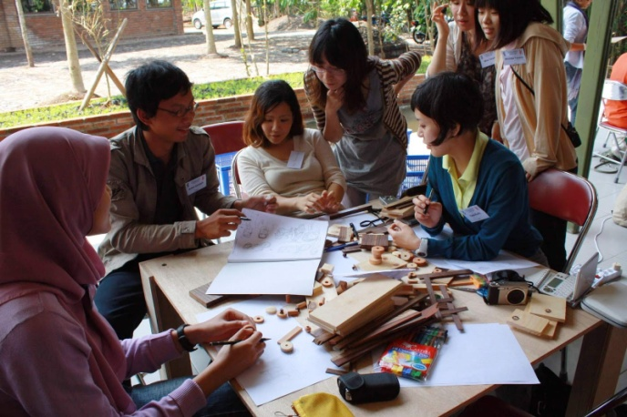
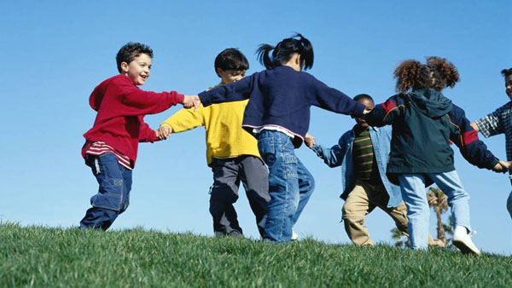
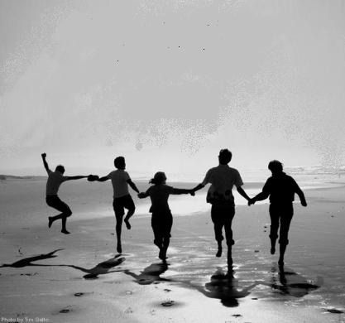

DINAMIKA
KELOMPOK

Slide 2
POLA KOMUNIKASI
DALAM KELOMPOK
KOMUNIKASI merupakan dasar semua interaksi manusia dan semua fungsi kelompok kehidupan kita sehari-hari diisi dengan komunikasi dan dilanjutkan dengan yang lainnya.

Slide 3
PENGERTIAN
KOMUNIKASI YANG EFEKTIF, ada di antara anggota kelompok ketika penerima pesan menafsirkan pesan yang sama dengan pesan yang dimaksud oleh pengirim pesan.
Suatu pesan yang disampaikan oleh seorang anggota kepada satu atau lebih anggota lain dengan tujuan mempengaruhi perilaku orang yang menerima pesan.

Slide 4
KOMUNIKASI DALAM KELOMPOK KECIL
Bertiga
6 Interaksi
Berpasangan
2 Interaksi
Berempat
12 Interaksi

Slide 5
MENGIRIM DAN MENERIMA PESAN
Nyatakan Anda sendiri pesan dengan jelas dengan menggunakan kata ganti orang pertama tunggal.
Bangun KREDIBILITAS Anda; (a) dapat dipercaya sbg sumber informasi, (b) mengatakan sebenarnya, (c) hangat dan ramah, (d) dapat dipercaya, (e) mempunyai keahlian, (f) dinamis.
Buat pesan lengkap dan jelas.
Samakan pesan lisan dan tidak lisan Anda.
Jelaskan sesuatu melebihi yang seharusnya.

Slide 6
MENGIRIM DAN MENERIMA PESAN
6. Minta feedback mengenai bagaimana pesan Anda diterima.
7. Buat pesan yang cocok dengan batasan referensi si penerima.
8. Jelaskan perasaan Anda dengan menyebutkannya, dengan tindakan atau dengan bahasa percakapan.
9. Jelaskan perilaku orang lain tanpa menilai dan mengartikan.

Slide 7
KOMUNIKASI DALAM PEMECAHAN MASALAH KELOMPOK
Anggota kelompok harus mendapatkan informasi yang dibutuhkan untuk memecahkan masalah dan kemudian menggabungkan informasi-informasi tersebut sehingga menghasilkan pemecahan yang tepat dan kreatif.

Slide 8
PENGARUH KEEFEKTIFAN KOMUNIKASI KELOMPOK
Hal yang paling berpengaruh terhadap keefektifan komunikasi dalam kelompok; yaitu adalah apakah situasi kelompok SALING BEKERJA SAMA atau SALING BERSAING

Slide 9
PENGARUH KEEFEKTIFAN KOMUNIKASI KELOMPOK
Norma Kelompok
Pengaruh Fisik
Pengaturan tempat duduk
Humor

